Slide 1
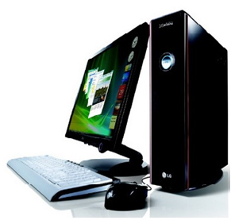
KELİME İŞLEMCİLER (Bölüm 1)
Elektrik ve Elektronik Teknolojisi
Bilgisayar ve Teknoloji Yüksek Okulu
Doğu Akdeniz Üniversitesi
EETE101 - Bilgisayara Giriş

Slide 2
Amaçlarımız
Kelime işlemcilerin işlevlerini öğrenmek.
Başlıca kelime işlemcileri tanımak.
Microsoft Word 2010 programı hakkında temel bilgileri öğrenmek.
Microsoft Word 2010’da metin biçimlendirmek.

Slide 3
Kelime İşlemcilerin İşlevleri
Kelime işlemci yazılımlar kullanılarak metinler yaratılabilir, düzeltme, saklama ve yazdırma işlevleri yapılabilir.
Bu programlar günümüzde çok büyük miktarda veri içeren dokümanları içerisindeki resimler, grafikler, tablolar ve diğer eklentilerle birlikte tek bir dosya olarak kaydetme ve biçimlendirme özelliğine sahiptir.
Notes:
3

Slide 4
Kelime İşlemciler
Kelime işlemci yazılımlarının başlıcaları Microsoft firmasının ticari ürünü olan Microsoft Office ve Sun Microsystems firmasının açık ürünü olan Open Office paketleridir.
Bu paketlerin içerisinde sadece kelime işlemci yazılımı değil elektronik tablo işlemcisi ve sunum hazırlama gibi genel ofis ihtiyaçlarını karşılamak üzere üretilmiş olan programlar da bulunmaktadır.
Notes:
4

Slide 5
Kelime İşlemciler
Günümüzde en çok kullanılan kelime işlemci programı Microsoft Office 2010 paketi içerisinde bulunan Microsoft Word 2010’dur.
Notes:
5

Slide 6
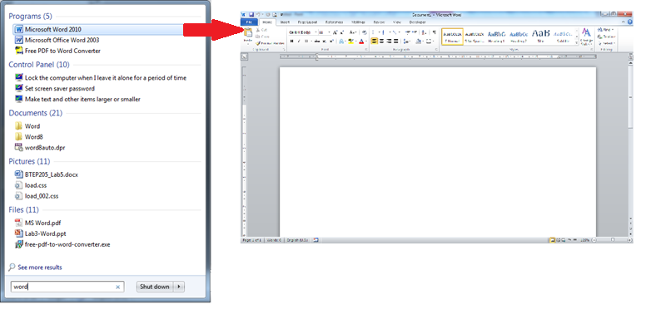
Microsoft Word 2010
Microsoft Word 2010 programını çalıştırmak için kullanılabilecek en kolay yöntem, başlat menüsü içerisindeki arama kutusunu kullanmaktır.

Slide 7
Microsoft Word 2010
Tüm menü seçenekleri, araç çubukları, düğmeler ve ayarlar, işlevlerine göre sekmeler içerisinde gruplandırılmıştır.

Slide 8
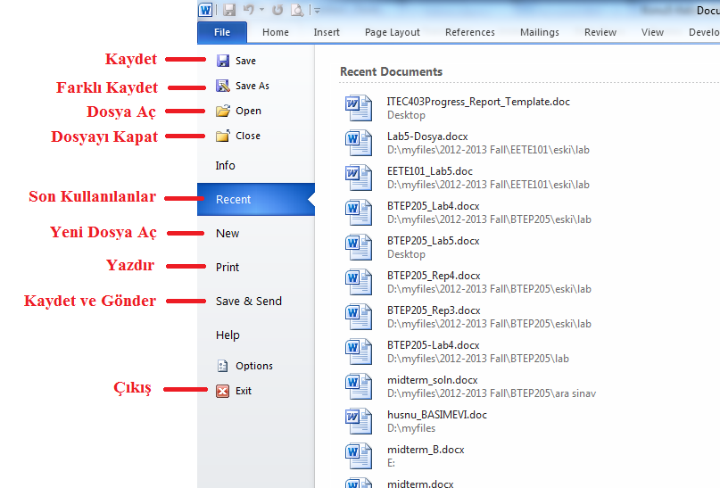
Microsoft Word 2010
İlk sekme File (Dosya) menüsüdür ve dosyaları açma, kaydetme gibi en sık yapılan işlemler bu menüdeki seçekler ile yapılabilir.
File (Dosya) menüsü ilk olarak açıldığında son kullanılan dosyaların listesi ekranda görünecektir.

Slide 9
Microsoft Word 2010
Home (Giriş) sekmesinin içerisinde yaratılan metinlerin yazı tipi ayarlarının yapılabileceği seçenekler gruplandırılmıştır.
Her sekmenin içerisi de gruplara ayrılmıştır. Örneğin Home (Giriş) sekmesinin içerisinde yazı tipi grubu, paragraf grubu ve stiller grubu bulunmaktadır.

Slide 10
Microsoft Word 2010
Sekmelerin içindeki gruplarda bulunan düğmelerin yanında bulunan ok görünümlü seçeneğe tıklandığı zaman, o düğmenin detayları ekranda belirecektir.

Slide 11
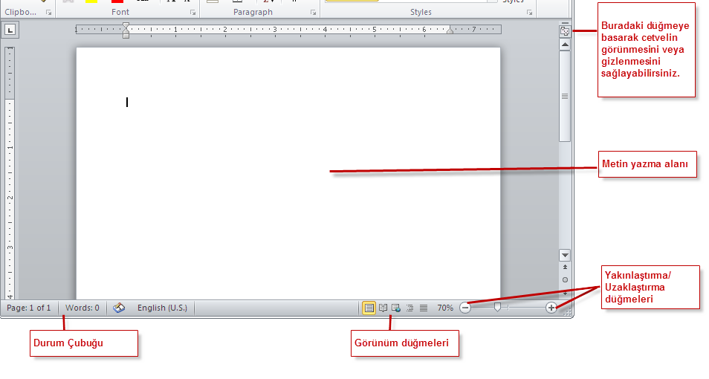
Microsoft Word 2010
Sekmelerin altında bulunan çalışma alanı, metinlerin oluşturulacağı alandır.

Slide 12
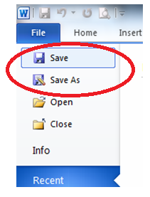
Microsoft Word 2010
Microsoft Word 2010’da dosyaları kaydetmek için File (Dosya) menüsü içerisindeki Save (Kaydet) seçeneği kullanılmaktadır.
Dosyayı farklı bir isimle veya farklı bir klasöre kaydetmek için File (Dosya) menüsünden Save as (Farklı kaydet) seçeneğinin seçilmesi gerekmektedir.

Slide 13
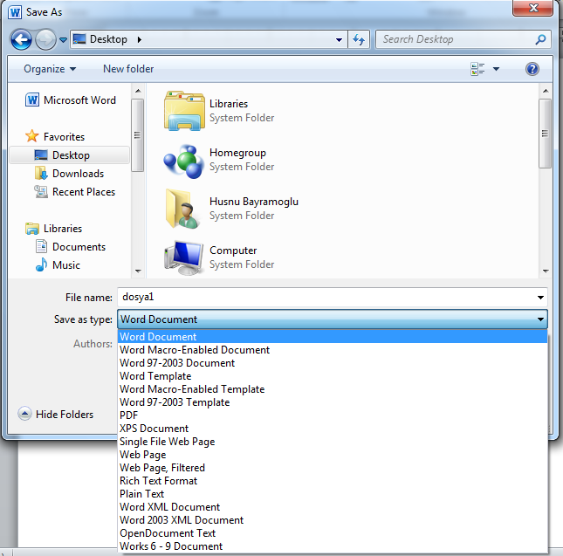
Microsoft Word 2010
Dosyaları kaydederken dosyaya isim vermek ve dosyanın kaydedileceği klasörü seçmek önemlidir.
Dosyayı farklı bir dosya formatında kaydetmek için kayıt işlemi yapılırken dosya ismi girildikten sonra Save as type (kayıt tipi) seçilmelidir.

Slide 14
Microsoft Word 2010
MS Word 2010’da belgeyi kapatmanın farklı yolları vardır.
Sadece belgeyi kapatıp, Word programının açık kalması için File (Dosya) menüsündeki Close (kapat) seçeneği kullanılabilir.
Ekranın sağ üst tarafında bulunan ‘X’ düğmesi kullanılarak açık olan belgeyi ve Word programı kapatılabilir.
Yine hem belgeyi hem de Word programını kapatmak için File (Dosya) menüsünden Exit (Çıkış) seçeneği seçilebilir veya klavyeden ALT+F4 tuşları kısayol olarak kullanılabilir.

Slide 15
Microsoft Word 2010
Eğer kapattığınız belgede değişiklikler yapılmışsa, Word programı değişikliklerin kaydedilmeden kapatılmaması için onay sorusu soracaktır.

Slide 16
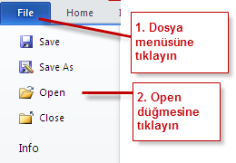
Microsoft Word 2010
Daha önceden kaydedilmiş dosyaları açmak için File (Dosya) menüsü kullanılmaktadır.

Slide 17
Microsoft Word 2010
Açılması istenen dosya “son kullanılan (Recent)” dosyalar listesindeyse, dosya daha hızlı açılabilir.

Slide 18
Microsoft Word 2010
Yeni bir word belgesi açmak için File (Dosya) menüsünden New (Yeni) seçeneği seçilmeli ve burada da Blank document (boş doküman) seçilmelidir.

Slide 19
Microsoft Word 2010
Bir word belgesi üzerinde hareket etmek için yön tuşları dışında farklı seçenekler vardır.
Satır başına gitmek için HOME,
Satır sonuna gitmek için END,
Belgenin başına gitmek için CTRL+HOME,
Belgenin sonuna gitmek için CTRL+END tuşları kullanılabilir.

Slide 20
Microsoft Word 2010
Bir belge içerisinde özellike kopyalama ve yapıştırma işlemleri için mutlaka seçim yapılması gerekir. Belgedeki seçim işlemleri fare ile yapılabileceği gibi klavyedeki CTRL, SHIFT ve yön tuşları da kullanılabilir.
Seçim işlemleri için bazı kısayollar da kullanılabilir. Örneğin, bir kelime seçmek için kelimenin üzerine çift tıklamak, bir paragrafı seçmek için de paragraf içindeki herhangi bir kelimenin üzerine üç kez tıklanabilir.
Belgenin tamamını seçmek için de klavyedeki CTRL+A tuşları kullanılabilir.

Slide 21
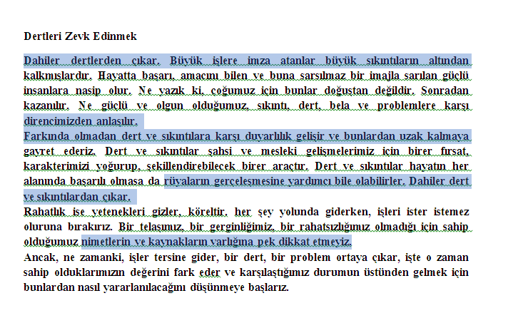
Microsoft Word 2010
Birbirinden bağımsız kelime ve satırları seçmek için CTRL tuşunu basılı tutarak seçimler yapılmalıdır.

Slide 22
Microsoft Word 2010
Tek tek harfleri silmek için klavyedeki Delete ve Backspace tuşları kullanılır.
Bir kelime veya paragrafı silmek için kelime veya paragrafı seçtikten sonra Delete veya Backspace tuşuna basmak gerekir.

Slide 23
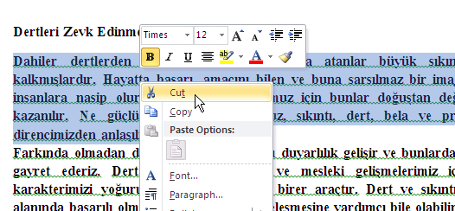
Microsoft Word 2010
Metinleri kopyalamak veya taşımak için
kullanılan düğmeler Home (Giriş)
sekmesinde bulunmaktadır.
Diğer bir seçenek ise, metni seçtikten sonra fareyi sağ tıklamak ve açılan menüdeki seçenekleri kullanmaktır.

Slide 24
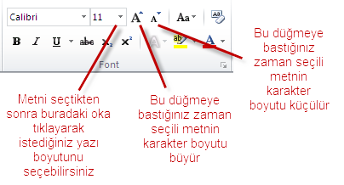
Metinleri Biçimlendirmek
Metinleri biçimlendirmek için Home (Giriş) sekmesindeki seçenekler kullanılmaktadır.
Yazı boyutunu büyütmek ve küçültmek için aşağıda gösterilen seçenekler kullanılabilir.

Slide 25
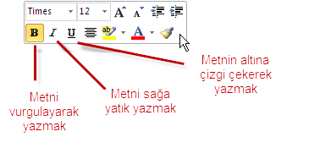
Metinleri Biçimlendirmek
Yazıyı vurgulayarak (kalın), sağa yatık ve altı çizili yazdırmak için aşağıda gösterilen seçenekler kullanılmaktadır.

Slide 26
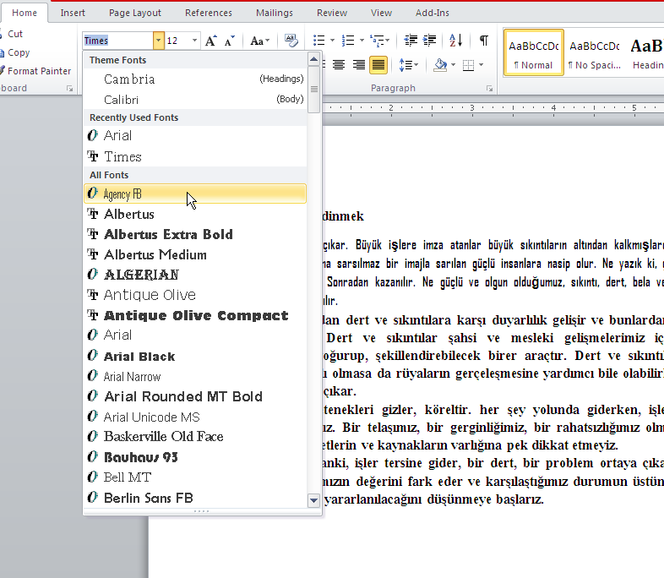
Metinleri Biçimlendirmek
Yazı tipini değiştirmek için de Home (Giriş) sekmesi kullanılır.
Seçilen yazı tipi anında seçili alan üzerinde gösterilir.

Slide 27
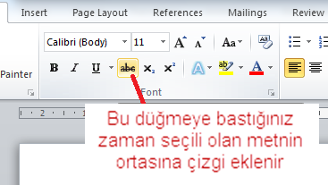
Metinleri Biçimlendirmek
Genelde bir yazının iptal edildiğini belirtmek için kullanılan metinlerin ortasına çizgi çekmek için aşağıda gösterilen düğme kulanılmaktadır.

Slide 28
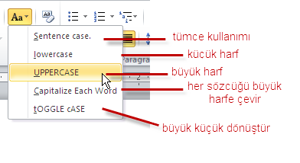
Metinleri Biçimlendirmek
Metinlerin içindeki yazıları büyük harf veya küçük harf olarak değiştirmek için de Home (Giriş) sekmesi kullanılmaktadır.

Slide 29
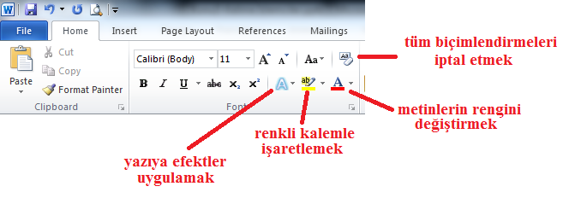
Metinleri Biçimlendirmek
Metinleri biçimlendirmede kullanılan daha birçok seçenek vardır.

Slide 30
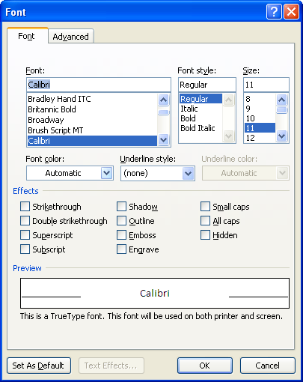
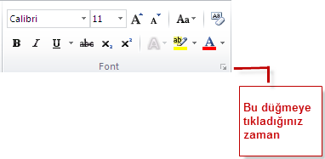
Metinleri Biçimlendirmek
Metinleri biçimlendirmede kullanılan diğer seçenekleri görmek için, sekmenin içindeki yazı tipi grubunun sağ altındaki ok işareti tıklanmalıdır.

Slide 31
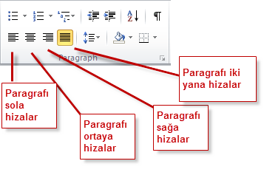
Paragrafları Biçimlendirmek
Paragraflarla ilgili biçimlendirme işlemlerini yapmak için Home (Giriş) sekmesindeki Paragraph (paragraf) grubundaki düğmeler kullanılır.

Slide 32
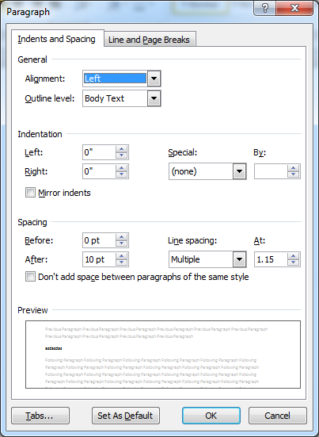
Paragrafları Biçimlendirmek
Detaylı paragraf ayarları için paragraf grubunun sağ altında bulunan ok tıklanarak paragraf seçenekleri açılmalıdır.
Bir paragrafın diğer paragraflarla arasındaki boşluğu belirlemek için Spacing (boşluk) bölümündeki Before ve After seçenekleri, seçilen paragrafın içerisindeki satır aralığını çoğaltmak için de Line Spacing (satır arası boşluk) seçeneği kullanılmalıdır.

Slide 33
Paragrafları Biçimlendirmek
Sıralı (numaralı) veya maddeli liste oluşturmak için Home (Giriş) sekmesinin Paragraph (paragraf) grubunundaki düğmeler kullanılabilir.

Slide 34
KELİME İŞLEMCİLER (Bölüm 1)
Konu Sonu

